Slide 1
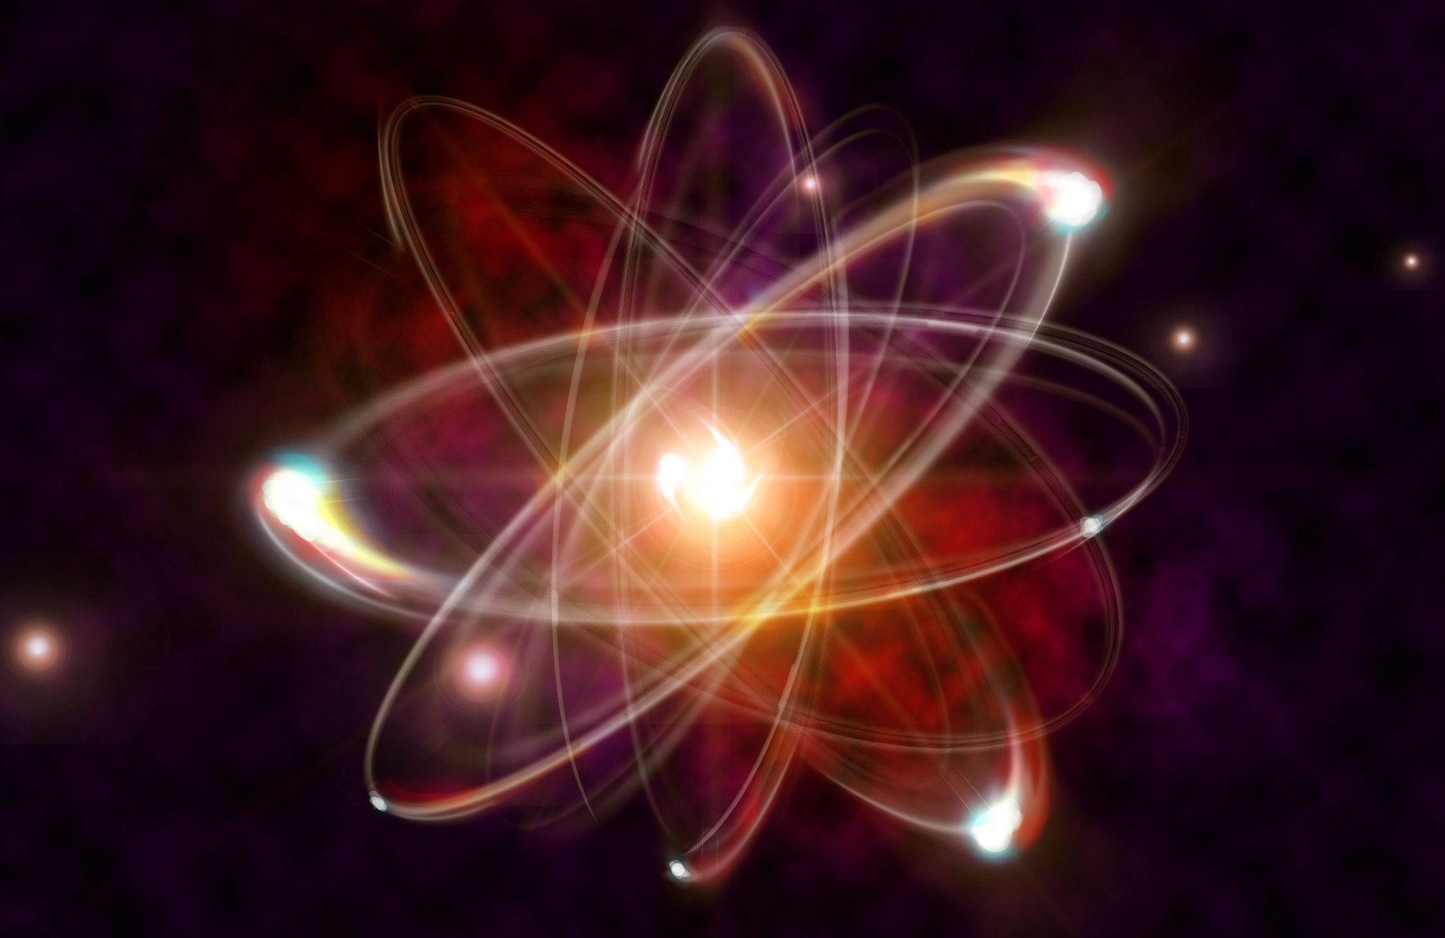
Розв’язування задач

Slide 2
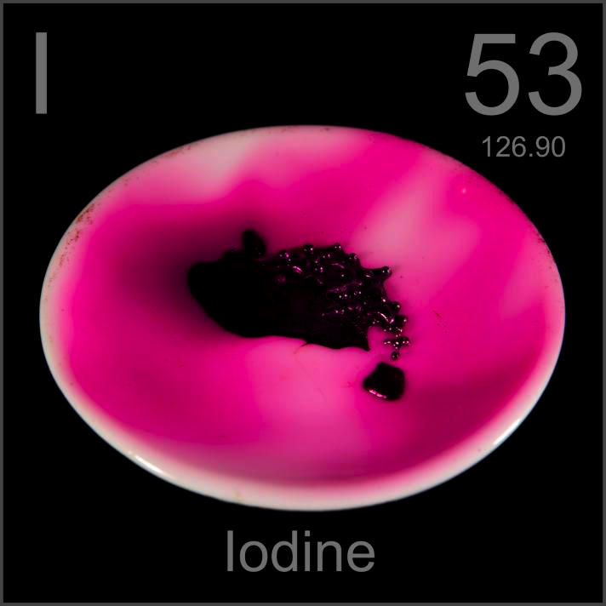
Розв'язування задач
1. Є 10⁹ атомів радіоактивного ізотопу Йоду ${}_{53}^{128}I$, період піврозпаду якого 25 хв. Яка приблизна кількість ядер залишиться через 50 хв?

Slide 3
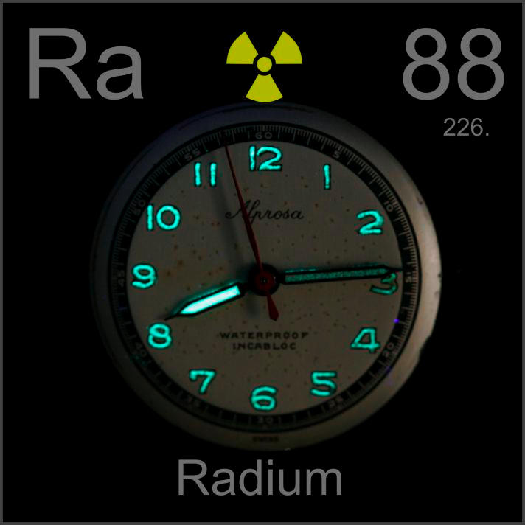
Розв'язування задач
2. Деяка маса радіоактивного Радію містить 16ꞏ10⁹ атомів. Скільки атомів розпадеться за добу, якщо період піврозпаду Радію – 1600 років?

Slide 4
Розв'язування задач
3. Період піврозпаду Йоду-131 дорівнює 8 діб. Скільки відсотків від початкової кількості атомів Йоду-131 залишиться через 24 доби?

Slide 5
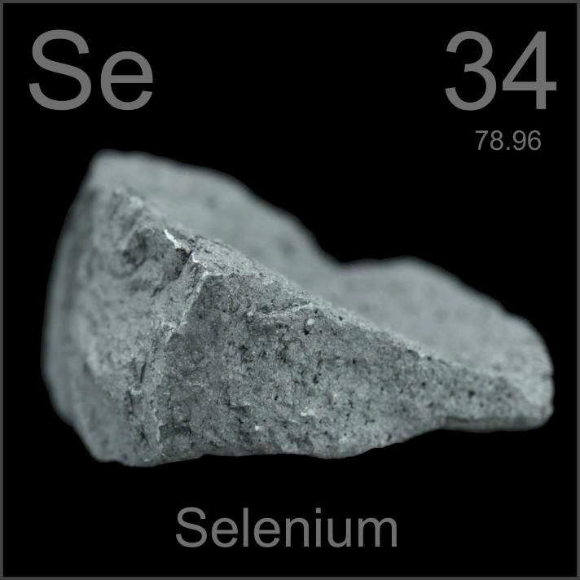
Розв'язування задач
4. Період піврозпаду Селену-75 дорівнює 120 діб. Скільки відсотків атомів цього нукліда розпадеться за 840 діб?

Slide 6
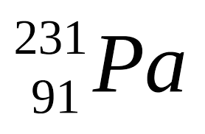
Розв'язування задач
5. Протактиній піддали одному α-розпаду. Що є кінцевим продуктом цієї реакції?

Slide 7
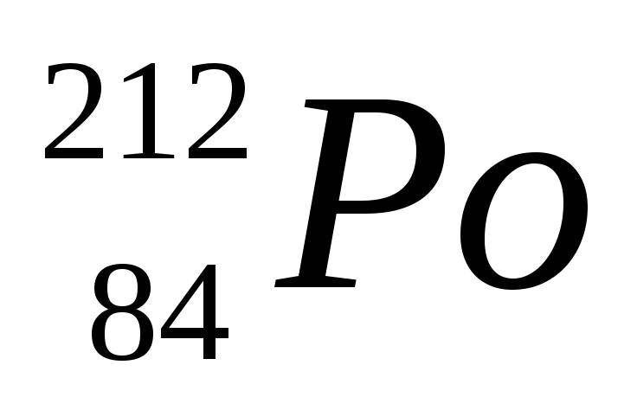
Розв'язування задач
6. Яке ядро утворилося в результаті α-розпаду Полонію-212?

Slide 8
Розв'язування задач
U
238
7. Уран піддали трьом α- і двом β-розпадам. Визначте кінцевий продукт реакції.
92

Slide 9
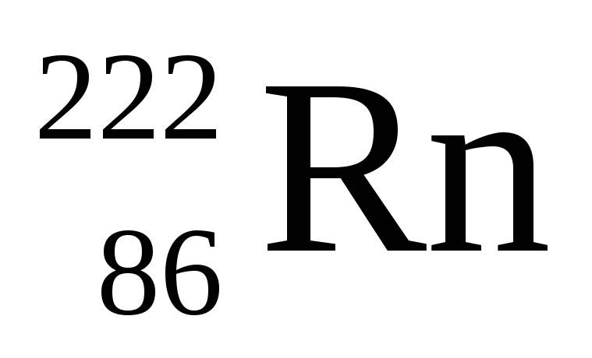
Розв'язування задач
8. Радон зазнав один α-розпад і два β -розпади. Ядро якого елемента стало продуктом цих розпадів?

Slide 10
Домашнє завдання
Повторити § 40,

